Slide 1
Rochas

Slide 2
As rochas
Rocha: agregado de um ou mais minerais solidificados.
Classificação das rochas (quanto à origem):
  Magmáticas
  Sedimentares
  Metamórficas

Slide 3
Rochas magmáticas
Formam-se pela solidificação do magma. Constituem 80% da crosta terrestre. Subdividem-se em:
  Intrusivas (plutônicas): formadas no interior da crosta. Ex: granito. Algumas, como o gabro, formam-se em pequenas profundidades, sendo chamadas hipoabissais.
  Extrusivas (vulcânicas): formadas na superfície. Ex: basalto, riolito, pedra-pomes.
As rochas magmáticas intrusivas aparecem na superfície quando as rochas que as encobrem sofrem erosão (é o chamado afloramento).

Slide 4
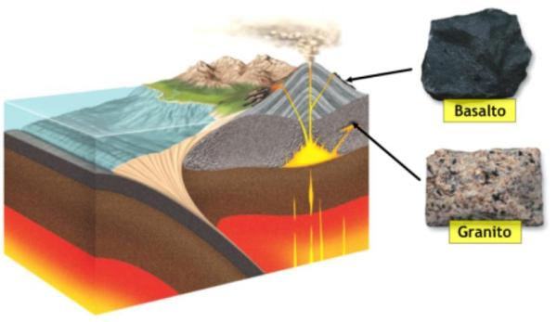
Exemplos de rochas magmáticas:

Slide 5
Rochas magmáticas
Se a lava resfria muito depressa, forma-se vidro vulcânico, e não um agregado de minerais (ou seja, não se formam cristais). A obsidiana, material usado como pedra preciosa, é um vidro vulcânico.
Piroclastos são fragmentos de rocha expelidos nas erupções vulcânicas explosivas.

Slide 6
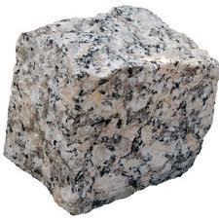
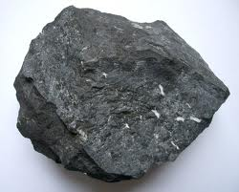
Exemplos de rochas magmáticas:
granito basalto

Slide 7
Rochas sedimentares:
Resultam da deposição, compactação e cimentação de sedimentos rochosos ou orgânicos, que sempre ocorrem em camadas.

Slide 8
Rochas sedimentares:
Classificação das rochas sedimentares (quanto à origem dos sedimentos):
  Detríticas: formadas pelo acúmulo de fragmentos de outras rochas. Ex: arenito, varvito, folhelho.
  Rochas sedimentares não detríticas surgem pela precipitação química de sais ou pela acumulação de restos orgânicos de animais e plantas.
  Quando formadas pela precipitação de sais, são chamadas de químicas. Ex.: sal gema.
  Quando formadas por restos orgânicos, como conchas e carapaças de animais, são chamadas de orgânicas. Ex.: carvão mineral.

Slide 9
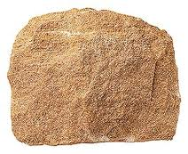
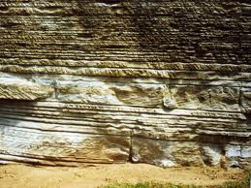
Exemplos de rochas sedimentares:
arenito varvito

Slide 10
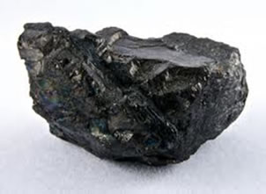
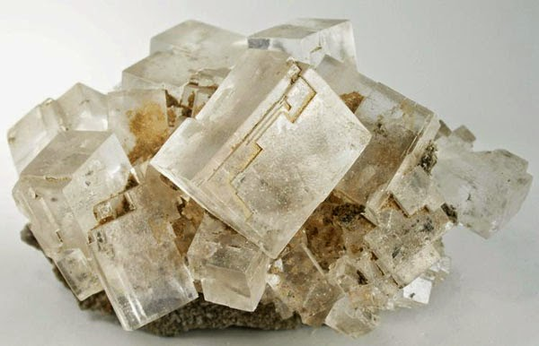
Exemplos de rochas sedimentares:
carvão mineral sal gema
Orgânicas Químicas

Slide 11
Rochas metamórficas
São formadas pela transformação (metamorfização), em condições de pressão e temperatura elevadas, de rochas preexistentes.
Ex: gnaisse (formado pela transformação do granito), ardósia (formada pela transformação do folhelho), mármore (formado pela transformação do calcário), quartzito (formado pela transformação do arenito).

Slide 12
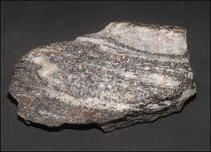
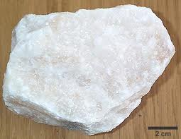
Exemplos de rochas metamórficas:
gnaisse mármore
Fonte: http://www.cprm.gov.br/publique/Redes-Institucionais/Rede-de-Bibliotecas---Rede-Ametista/Canal-Escola/Vulcoes-1108.html

Slide 13
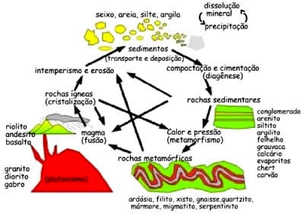
O ciclo das rochas

